Slide 1

School of Software
Data Structures
Spring, 2024 for undergraduates
Bingshu Wang （王兵书）
Email：wangbingshu@nwpu.edu.cn

Slide 2
6.3 二叉树的遍历与线索化
➢ 6.3.1 二叉树的遍历
➢ 6.3.2 遍历算法的应用
➢ 6.3.3 基于栈的递归消除
➢ 6.3.4 线索二叉树
➢ 6.3.5 由遍历序列确定二叉树

Slide 3

6.3.5 由遍历序列确定二叉树
在二叉树的遍历中，给定一棵二叉树和一种遍历方法，就可以确定该二叉树相应的线性序列。
那么，根据给定的遍历序列能否唯一地确定一棵二叉树呢？
显然，只由一种序列是无法确定二叉树的，下表展示了两种遍历序列确定二叉树的情况
两种遍历序列的组合 | 是否能唯一确定二叉树
先序+中序 | 是
后序+中序 | 是
先序+后序 | 否

Slide 4
6.3.5 由遍历序列确定二叉树
已知一棵二叉树的先序和中序序列分别为：
A B C D E F G H I
B C A E D G H F I
试构造该二叉树
根
左子树
右子树
左子树
根
右子树
先序遍历
中序遍历

Slide 5
先序遍历 A B C D E F G H I
中序遍历 B C A E D G H F I
根
左子树
右子树
左子树
根
右子树
A
BC
DEF
GHI
A
B
D
A
C
E
F
B
D
G
I
C
E
FGHI
H

Slide 6
先序遍历 A B
后序遍历 B A
根
左子树
右子树
左子树
右子树
根
A
A
B
B
这两个二叉树都满足要求先序(AB)和后序(BA)的要求
结论：先序和后序不能唯一确定一棵二叉树

Slide 7
其他参考资料
https://shunsvineyard.info/2021/04/02/build-the-forest-in-python-series-single-threaded-binary-search-trees/

Slide 8
第六章 树和二叉树
◆ 6.1 树的定义与基本术语
◆ 6.2 二叉树
◆ 6.3 二叉树的遍历与线索化
◆ 6.4 树、森林和二叉树的关系
◆ 6.5 哈夫曼树及其应用
◆ 6.6 总结与提高

Slide 9
6.4 树、森林和二叉树的关系
6.4.1 树的存储结构
6.4.2 树，森林与二叉树的相互转换
6.4.3 树与森林的遍历
Notes:
耿国华老师视频 第六章第27节 12分23秒处开始

Slide 10
6.4.1 树的存储结构
树的主要存储方法有:
➢ 双亲表示法
➢ 孩子表示法
➢ 孩子兄弟表示法

Slide 11
6.4.1 树的存储结构
1.双亲表示法：用一组连续的空间来存储树中的结点，在保存每个结点的同时附设一个指示器来指示其双亲结点在表中的位置
数据 双亲
Data | Parent
双亲表示法结点结构

Slide 12
1.双亲表示法：用一组连续的空间来存储树中的结点，在保存每个结点的同时附设一个指示器来指示其双亲结点在表中的位置。
结点 序号 | Data | Parent
0 | A | -1
1 | B | 0
2 | C | 0
3 | D | 1
4 | E | 1
5 | F | 1
6 | G | 2
A
B
C
D
E
F
G
树的双亲表示法

Slide 13
1.双亲表示法：用一组连续的空间来存储树中的结点，在保存每个结点的同时附设一个指示器来指示其双亲结点在表中的位置。
双亲表示法的形式说明
#define MAX 100
typedef struct TNode
{
DataType data;
int parent;
}TNode;
树可以定义为
typedef struct
{
TNode tree[MAX];
int nodenum; /*结点数*/
}ParentTree;

Slide 14
2. 孩子表示法:通常是把每个结点的孩子结点构成一个单链表，称为孩子链表。n 个结点共有 n 个孩子链表（叶子结点的孩子链表为空链表），而 n 个结点的数据和 n 个孩子链表的头指针又组成一个顺序表。
0
1
2
3
4
5
6
7
A
B
C
D | ^
E | ^
F | ^
G | ^
B
C | ^
D
E
F | ^
G | ^
A
B
C
D
E
F
G
树的孩子表示法

Slide 15
孩子链表结点的定义
顺序表结点结构定义
树的定义
typedef struct ChildNode /*孩子链表结点的定义*/
{
int Child; /*该孩子结点在线性表中的位置*/
struct ChildNode * next; /*指向下一个孩子结点的指针*/
}ChildNode;
typedef struct /*顺序表结点的结构定义*/
{
DataType data; /* 结点的信息*/
ChildNode * FirstChild ; /*指向孩子链表的头指针*/
}DataNode;
typedef struct /*树的定义 */
{
DataNode nodes[MAX]; /* 顺序表*/
int root,num; /*该树的根结点在线性表中的位置和该树的结点个数*/
} ChildTree;

Slide 16
3.孩子兄弟表示法（二叉链表表示法）：链表中每个结点设有两个链域，分别指向该结点的第一个孩子结点和下一个兄弟（右兄弟）结点。
Data | FirstChild | Nextsibling
typedef struct CSNode
{
DataType data; /* 结点信息*/
Struct CSNode *FirstChild; /*第一个孩子*/
Struct CSNode *Nextsibling; /*下一个兄弟*/
}CSNode, *CSTree;

Slide 17
3.孩子兄弟表示法（二叉链表表示法）：链表中每个结点设有两个链域，分别指向该结点的第一个孩子结点和下一个兄弟（右兄弟）结点。
 | A | ^
 | B
 | C | ^
^ | D
A
 | E
^ | G | ^
B
C
^ | F | ^
D
E
F
G
树的孩子兄弟表示法

Slide 18
6.4 树、森林和二叉树的关系
6.4.1 树的存储结构
6.4.2 树，森林与二叉树的相互转换
6.4.3 树与森林的遍历

Slide 19
6.4.2 树,森林与二叉树的相互转换
1.树转换为二叉树
2.森林转换为二叉树
3.二叉树还原为树或森林
Notes:
部分图片参照 https://zhuanlan.zhihu.com/p/134251528

Slide 20
6.4.2 树,森林与二叉树的相互转换
1 .树转换为二叉树
方法：
①树中所有相邻兄弟之间架一条连线；
②对树中的每个结点，只保留其与第一个孩子结点之间的连线，删去其与
其他孩子结点之间的连线；
③以树的根结点为轴心，将整棵树顺时针旋转一定的角度, 使之结构层次分明。
可以证明，经过这样的转换所构成的二叉树是唯一的。
A
A
A
A
B
B
C
D
B
C
D
B
C
D
C
E
E
F
G
E
F
G
E
F
G
F
D
H
H
H
H
G
树
树到二叉树的转换

Slide 21
1 .树转换为二叉树
通过转换过程可以看岀，树中的任意一个结点都对应于二叉树中的一个结点。
树中某结点的第一个孩子在二叉树中是相应结点的左孩子，树中某结点的右兄弟结点在二叉树中是相应结点的右孩子。
也就是说，在二叉树中，左分支上的各结点 在原来的树中是父子关系，而右分支上的各结点在原来的树中是兄弟关系。由于树的根结点没有兄弟，所以变换后的二叉树的根结点的右孩子必然为空。

Slide 22
1 .树转换为二叉树
A
A
树与二叉树的对应关系
B
对应
B
C
E
C
链表表示法
孩子兄弟
表示法
D
D
E
 | A | ^
 | A | ^
^ | B
^ | B
 | C
^ | E | ^
 | C
^ | D | ^
^ | D | ^
^ | E | ^
事实上，一棵树采用兄弟表示法所建立的存储结构和它对应的二叉树的二叉链表的存储结构是完全相同的。
Notes:
二叉链表的表示，给予不同的解释而已
一个机构两块牌子， 比如 http://www.gwytb.gov.cn/ 中共中央台湾工作办公室、国务院台湾事务办公室

Slide 23
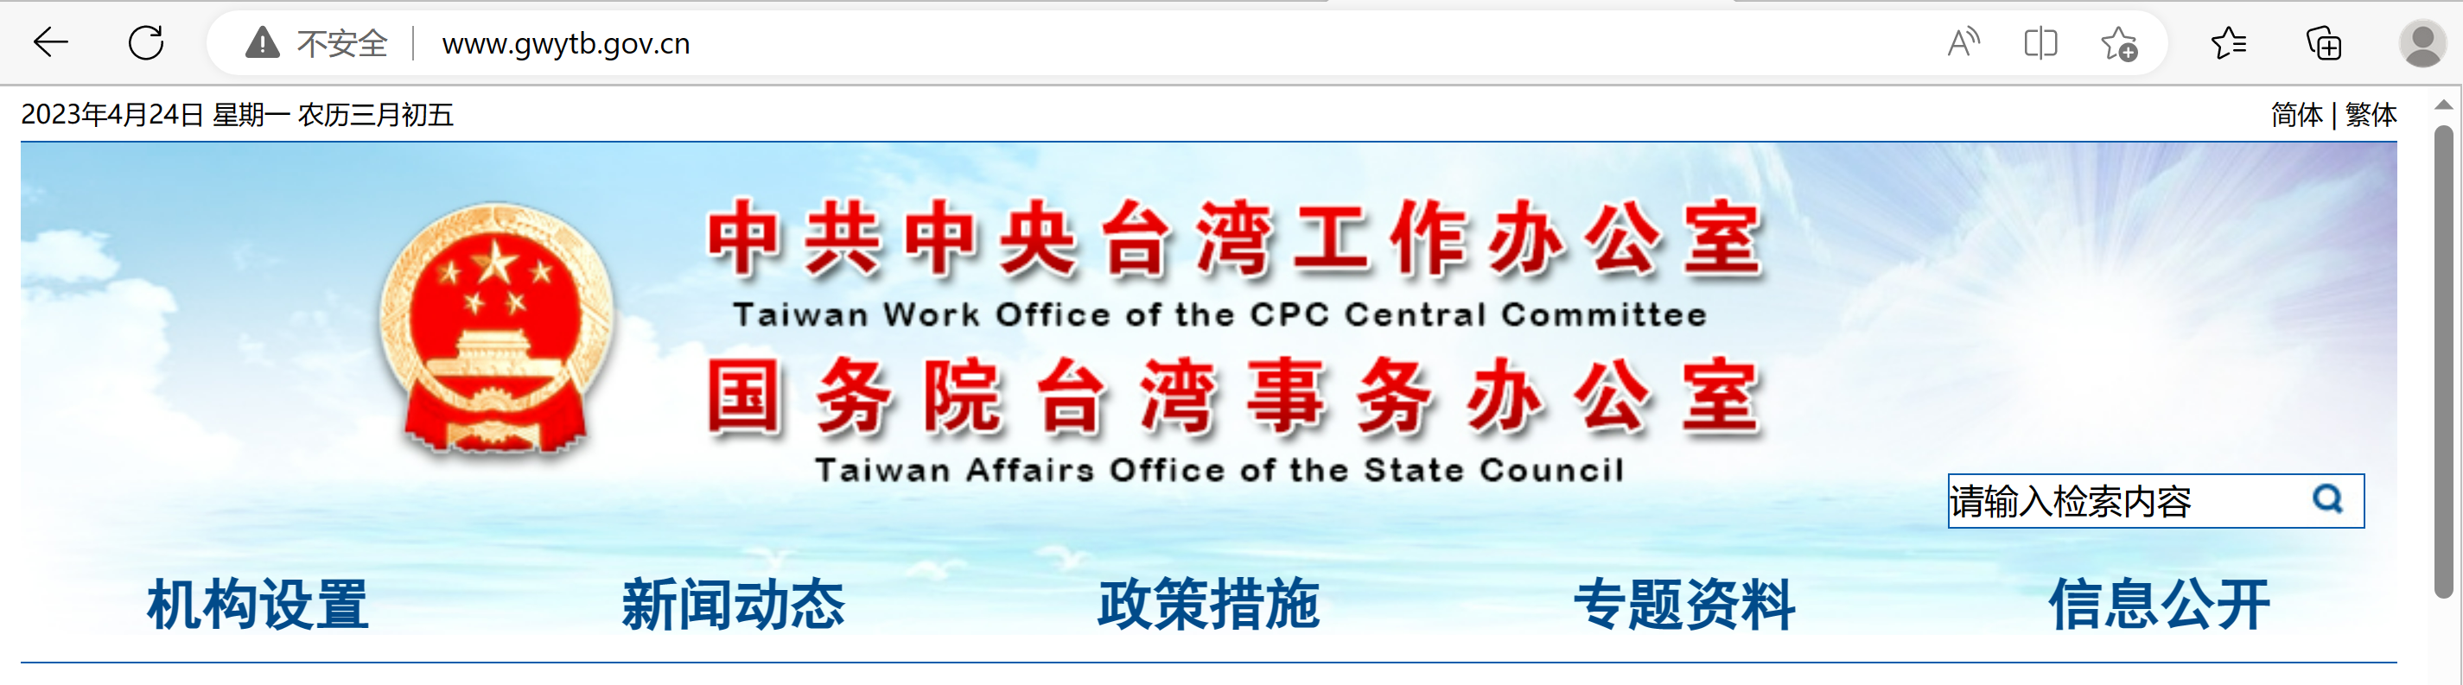
一个机构两块牌子
“一个机构两块牌子”的现象，一个主要方面是产生于中国目前的党政关系。因为中国由中国共产党领导，又由于党政分离的行政改革需要，担负着国家部门职权的党内部门有时就需要以国家名义行政，这样同样一套内设机构和领导班子，在党和国家的不同场合就挂上不同的牌子，成为“一个机构两块牌子”。
比如 中共中央台湾工作办公室、国务院台湾事务办公室
http://www.gwytb.gov.cn/
Notes:
党政合一的“一个机构两块牌子” https://news.163.com/special/ytbz/
课程思政点 http://www.gwytb.gov.cn/

Slide 24
6.4.2 树,森林与二叉树的相互转换
1.树转换为二叉树
2.森林转换为二叉树
3.二叉树还原为树或森林

Slide 25
1 .森林转换为二叉树
森林是若干棵树的集合。树可以转换为二叉树，森林同样也可以转换为二叉树。森林也可以方便地用孩子兄弟链表表示，森林转换为二叉树的方法如下：
①将森林中的每棵树转换成相应的二叉树；
②第一棵二叉树不动，从第二棵二叉树开始，依次把后一棵二叉树的根结点作为前一棵二叉树根结点的右孩子，当所有的二叉树连在一起后，所得到的二叉树就是由森林转换得到的二叉树。

Slide 26
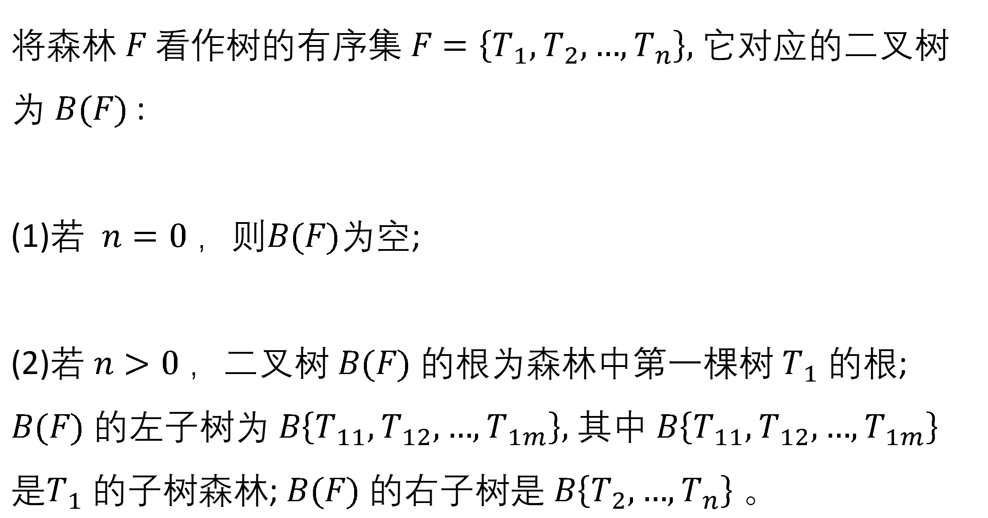
1 .森林转换为二叉树
将森林 $F$ 看作树的有序集 $F=\left\{T_{1},T_{2},…,T_{n}\right\},$ 它对应的二叉树为 $B(F)$:
(1)若 $n=0$，则$B(F)$为空;
(2)若 $n>0$，二叉树 $B(F)$ 的根为森林中第一棵树 $T_{1}$ 的根; $B(F)$ 的左子树为 $B\left\{T_{11},T_{12},…,T_{1m}\right\},$ 其中 $B\left\{T_{11},T_{12},…,T_{1m}\right\}$ 是$T_{1}$ 的子树森林; $B(F)$ 的右子树是 $B\left\{T_{2},…,T_{n}\right\}$。

Slide 27
2 .森林转换为二叉树
A
A
E
G
B
E
A
E
G
B
C
D
F
H
I
B
F
H
C
F
G
C
I
D
H
J
I
D
J
J
(a) 森林
(b) 森林中每棵树对应的二叉树
(c) 森林对应的二叉树

Slide 28
A
A
B
由树转换而成的二叉树，其根结点必然无右孩子，
B
C
D
C
E
E
F
G
F
D
H
H
G
树转换成二叉树
A
B
E
A
E
G
由森林转换成而得的二叉树，根结点有右孩子。
C
F
G
B
C
D
F
H
I
D
H
J
I
森林转换成二叉树
J
Notes:
树和森林都可以转换为二叉树，二者的不同是：
由树转换而成的二叉树，其根结点必然无右孩子，
由森林转换成而得的二叉树，根结点有右孩子。

Slide 29
6.4.2 树,森林与二叉树的相互转换
1.树转换为二叉树
2.森林转换为二叉树
3.二叉树还原为树或森林

Slide 30
3 .二叉树还原为树或森林
①若某结点是其双亲的左孩子，则把该结点的右孩子、右孩子的右孩子…都与该结点的双亲结点用线连起来；
②删掉原二叉树中所有双亲结点与右孩子结点的连线。
③整理由① 、②所得到的树或森林，使之结构层次分明。
A
A
A
E
B
E
B
E
B
C
D
F
C
F
G
C
F
G
G
D
H
D
H
H
I
I
I
J
J
J
二叉树转换成森林

Slide 31
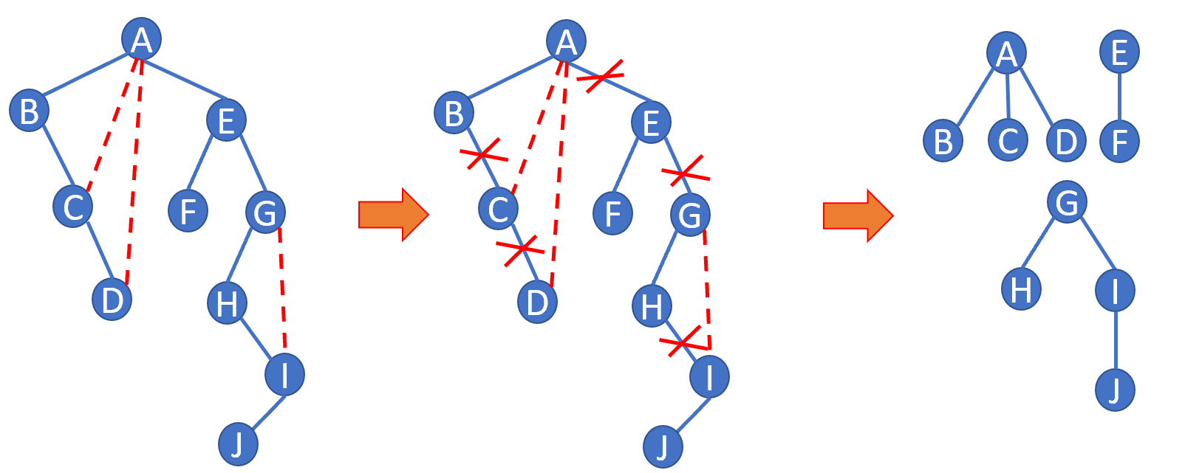
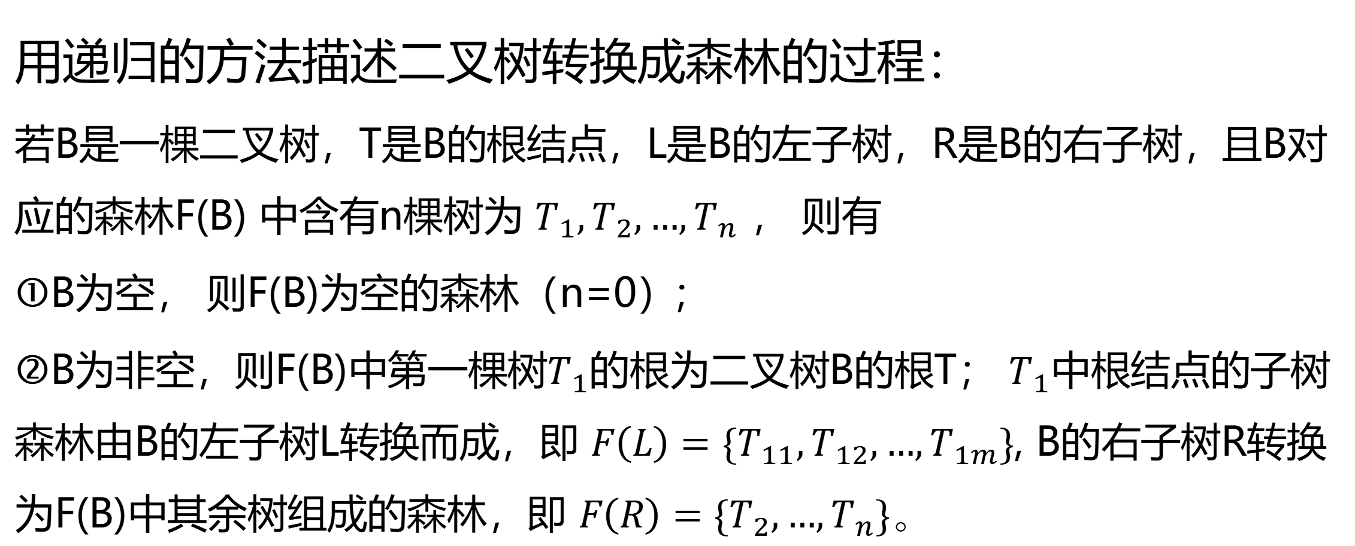
用递归的方法描述二叉树转换成森林的过程：
若B是一棵二叉树，T是B的根结点，L是B的左子树，R是B的右子树，且B对应的森林F(B) 中含有n棵树为 $T_{1},T_{2},…,T_{n}$ ， 则有
①B为空， 则F(B)为空的森林（n=0）;
②B为非空，则F(B)中第一棵树$T_{1}$的根为二叉树B的根T； $T_{1}$中根结点的子树森林由B的左子树L转换而成，即 ${F\left(L\right)=\{T}_{11},T_{12},…,T_{1m}\}$, B的右子树R转换为F(B)中其余树组成的森林，即 $F\left(R\right)=\{T_{2},…,T_{n}\}。$
Notes:
根据这个递归定义，同样可以写出递归的转换算法。

Slide 32
6.4 树、森林和二叉树的关系
6.4.1 树的存储结构
6.4.2 树，森林与二叉树的相互转换
6.4.3 树与森林的遍历

Slide 33
1.树的遍历
树的先根遍历
若树非空，则遍历方法为:
①访问根结点；
②从左到右，依次先根遍历根结点的每一棵子树。
A
示例：
A B E C F H G D
B
C
D
E
F
G
H

Slide 34
1.树的遍历
树的后根遍历
若树非空，则遍历方法为:
①从左到右, 依次后根遍历根结点的每一棵子树;
②访问根结点。
A
示例：
E B H F G C D A
B
C
D
E
F
G
H

Slide 35
1.树的遍历
A
A
B
B
C
D
转换成二叉树
C
E
E
F
G
D
F
H
H
G
树的先根遍历：
A B E C F H G D
树的后根遍历：
E B H F G C D A
二叉树先序遍历：
A B E C F H G D
二叉树中序遍历：
E B H F G C D A

Slide 36
1.树的遍历
树的遍历结果与由树转换而得的二叉树有如下关系：
树的先根遍历
树的后根遍历
二叉树先序遍历
二叉树中序遍历

Slide 37
2.树的遍历算法实现
用孩子兄弟链表实现树的先根遍历
方法一：
void RootFirst (CSTree root)
{
if (root!=NULL)
{
Visit(root ->data) ; /*访问根结点*/
p= root-> FirstChild;
while (p!=NULL)
{
RootFirst( p ); /*访问以p为根的子树*/
p = p -> Nextsibling;
}
}
}

Slide 38
2.树的遍历算法实现
用孩子兄弟链表实现树的先根遍历
方法二：
void RootFirst (CSTree root)
{
if (root!=NULL)
{
Visit(root ->data) ; /*访问根结点*/
RootFirst(root->FirstChild); /*先根遍历首子树*/
RootFirst(root->Nextsibling); /*先根遍历兄弟树*/
}
}

Slide 39
3.森林的遍历
森林的先序遍历：
若森林非空，则遍历方法为:
①访问森林中第一棵树的根结点;
②先序遍历第一棵树的根结点的子树森林;
③先序遍历除去第一棵树之后剩余的树构成的森林。
示例：
A B C D E F G H I J
A
E
G
B
C
D
F
H
I
J

Slide 40
3.森林的遍历
森林的中序遍历：
若森林非空，则遍历方法为:
①中序遍历森林中第一棵树的根结点的子树森林;
②访问第一棵树的根结点;
③中序遍历除去第一棵树之后剩余的树构成的森林。
示例：
B C D A F E H J I G
A
E
G
B
C
D
F
H
I
J

Slide 41
3.森林的遍历
森林的后序遍历：
若森林非空，则遍历方法为:
①后序遍历森林中第一棵树的根结点的子树森林;
②后序遍历除去第一棵树之后剩余的树构成的森林;
③访问第一棵树的根结点。
示例：
D C B F J I H G E A
A
E
G
B
C
D
F
H
I
J

Slide 42
6.4.3 树与森林的遍历
对照二叉树和森林之间的转换关系可以发现，森林的先序遍历、中序遍历和后序遍历是对应相同的。因此，可用相应二叉树的遍历结果来验证森林的遍历结果。
树可以看成只有一棵树的森林，所以树的先根遍历和后根遍历分别与森林的先序遍历和中序遍历对应。森林的遍历算法可以采用其对应的二叉树的遍历算法来实现。

Slide 43
A
B
E
A
E
G
由森林转换成而得的二叉树，根结点有右孩子。
C
F
G
B
C
D
F
H
I
D
H
J
I
森林转换成二叉树
J
森林的先序遍历：
A B C D E F G H I J
森林的中序遍历：
B C D A F E H J I G
森林的后序遍历：
D C B F J I H G E A
二叉树的先序遍历：
A B C D E F G H I J
二叉树的中序遍历：
B C D A F E H J I G
二叉树的后序遍历：
D C B F J I H G E A
相同
Notes:
树和森林都可以转换为二叉树，二者的不同是：
由树转换而成的二叉树，其根结点必然无右孩子，
由森林转换成而得的二叉树，根结点有右孩子。

Slide 44
第六章 树和二叉树
◆ 6.1 树的定义与基本术语
◆ 6.2 二叉树
◆ 6.3 二叉树的遍历与线索化
◆ 6.4 树、森林和二叉树的关系
◆ 6.5 哈夫曼树及其应用
◆ 6.6 总结与提高

Slide 45


谢谢大家！
Notes:
Thanks for your attentions.

